Slide 1

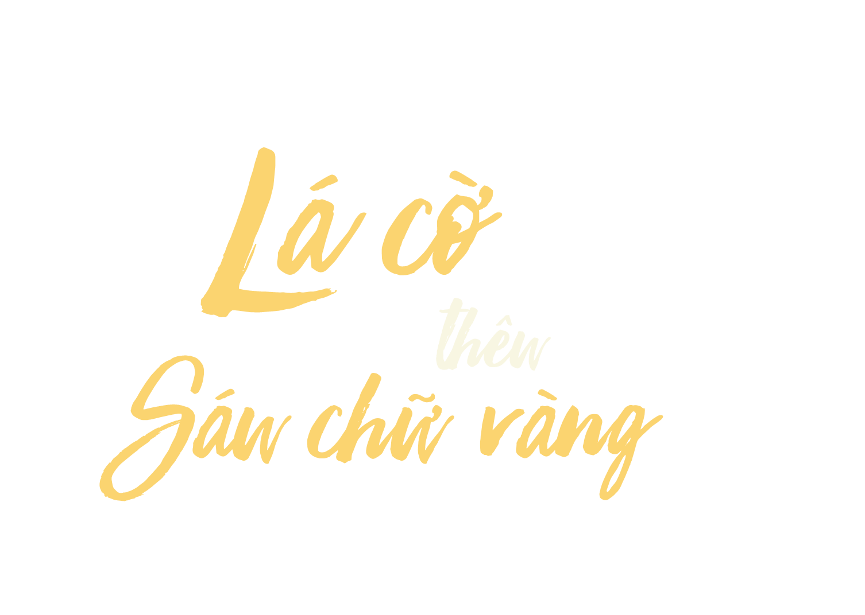

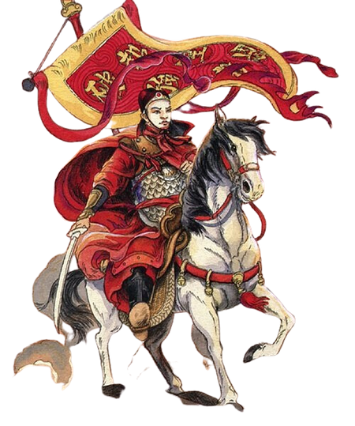


Slide 3

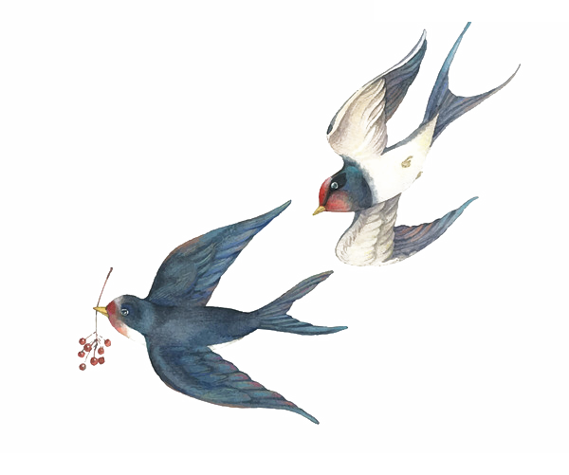
KHỞI ĐỘNG

Slide 4
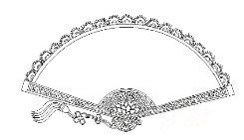
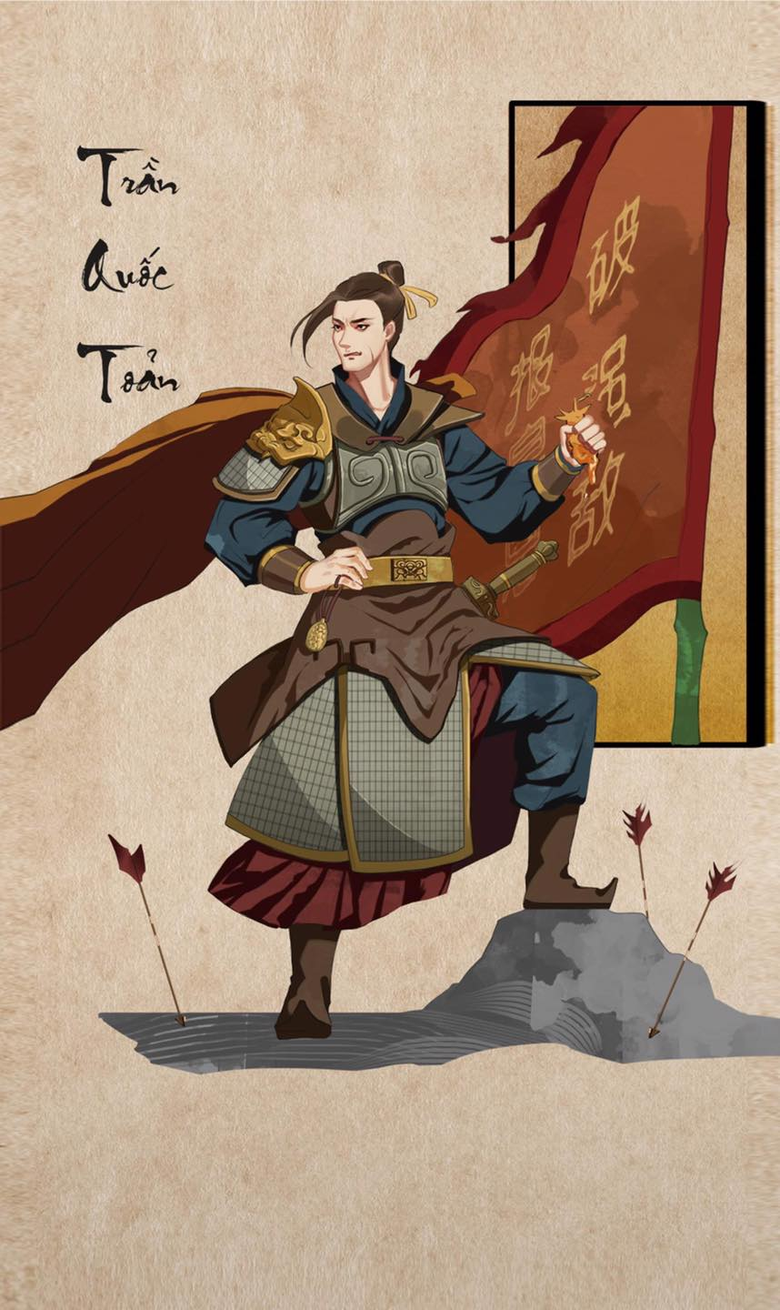
Em biết gì về nhân vật lịch sử này? Hãy ghi lại những điều em biết.
Trần Quốc Toản - một thiếu niên thuộc dòng dõi nhà Trần, sớm mồ côi cha.
Khi quân Nguyên lăm le sang cướp nước ta, do chưa đến tuổi trưởng thành, không được cùng vua và các vương hầu dự bàn việc đánh giặc, Trần Quốc Toản đã về xin mẹ được chiêu mộ binh lính, huấn luyện quân sĩ, dựng cờ lớn để sáu chữ Phá cường địch bảo hoàng ăn (Diệt giặc mạnh báo ơn vua), ra trận diệt giặc, lập nhiều chiến công.
Trần Quốc Toản

Slide 5
HÌNH THÀNH
KIẾN THỨC MỚI

Slide 6

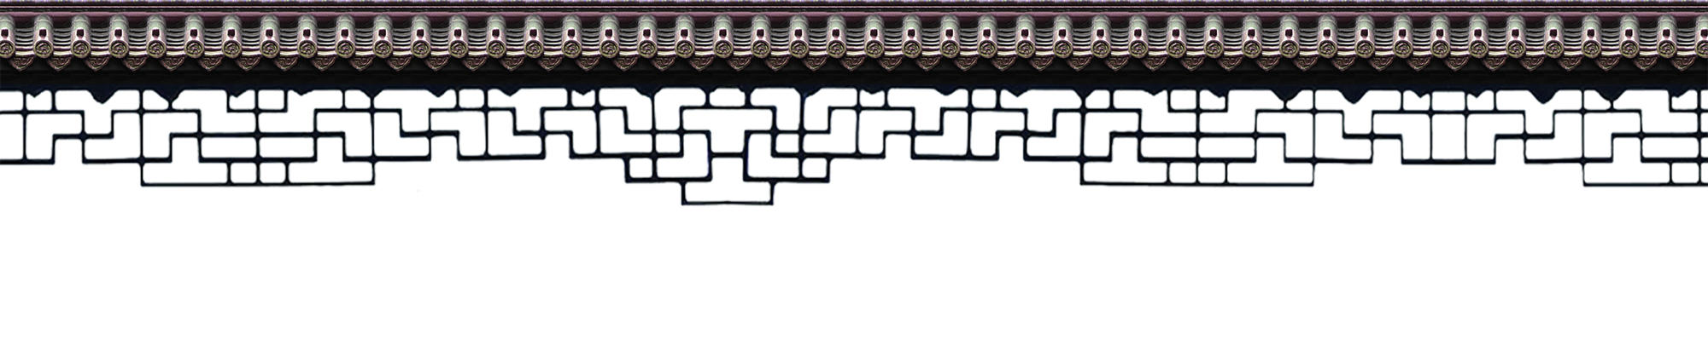
MỤC TIÊU BÀI HỌC
01
Học sinh tóm tắt được văn bản và chỉ ra được bối cảnh lịch sử của truyện
04
Học sinh chỉ ra và phân tích: Tác dụng của lời kể chuyện đan xen ý nghĩ của nhân vật, lời thoại của nhân vật trong việc thể hiện tính cách, ngôn ngữ mang tính lịch sử
Học sinh phân tích nhân vật Trần Quốc Toản và lí do dẫn đến hành động khác thường của nhân vật
02
05
Học sinh nêu được chủ đề khái quát của văn bản và căn cứ để xác định chủ đề
Học sinh viết được đoạn văn khoảng 150 chữ phân tích chi tiết Trần Quốc Toản bóp nát quả cam
03
Học sinh phân tích nhân vật vua Thiệu Bảo và thái độ, cách xử trí của nhà vua
06

Slide 7
I. Tìm hiểu chung

Slide 8
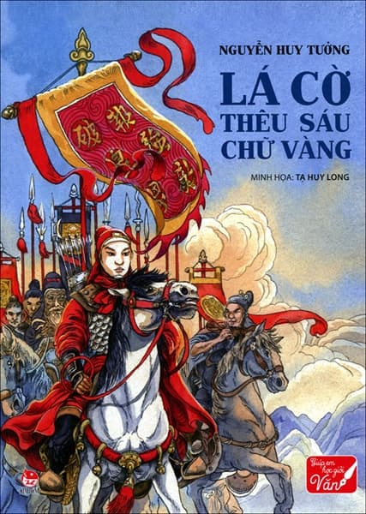
I. Tìm hiểu chung
NHIỆM VỤ
HS đọc văn bản (Phân vai đọc) và thực hiện theo nhóm đôi nhiệm vụ: Tóm tắt văn bản bằng sơ đồ tư duy và cho biết bối cảnh lịch sử của văn bản
+ Thời gian: 10ph
+ Chia sẻ và thảo luận: 5ph

Slide 9
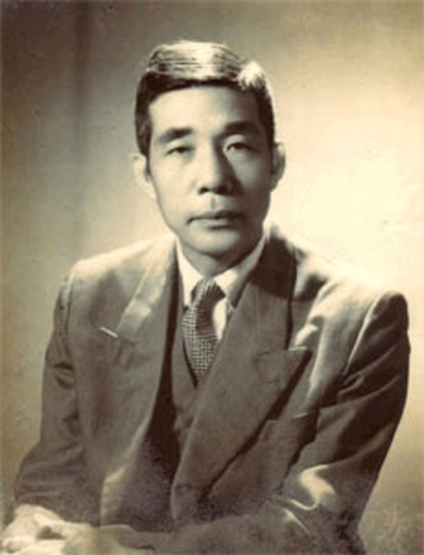
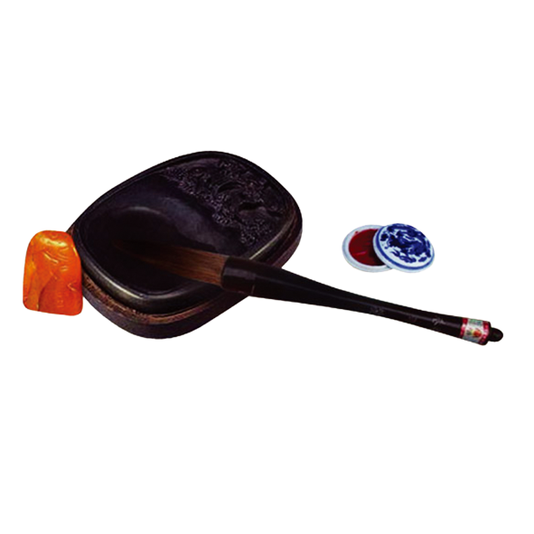
I. Tìm hiểu chung
1. Tác giả
- Nguyễn Huy Tưởng (1912 - 1960) quê ở Hà Nội.
- Trong sáng tạo nghệ thuật, Nguyễn Huy Tưởng có thiên hướng khai thác đề tài lịch sử, có đóng góp nổi bật ở hai thể loại: tiểu thuyết và kịch.
Nguyễn Huy Tưởng

Slide 10
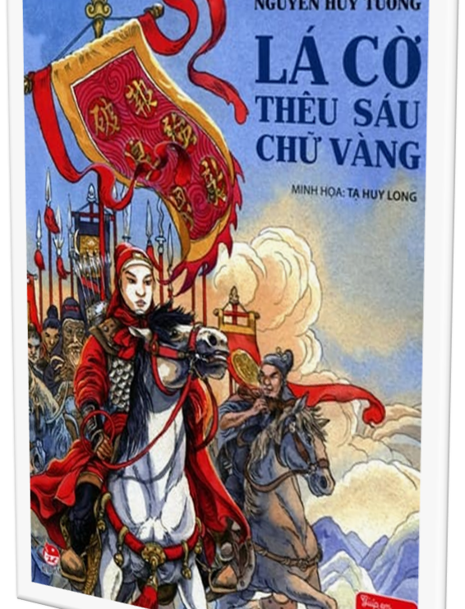
I. Tìm hiểu chung
2. Tác phẩm
a. Nguồn gốc xuất xứ
Văn bản trên đây thuộc phần 3 của tác phẩm Lá cờ thêu sáu chữ vàng (Gồm 18 phần)
b. Bối cảnh lịch sử
Câu chuyện được kể xảy ra vào thời nhà Trần (thế kỉ XIII). Lúc bấy giờ, nước ta phải đối mặt với quân Nguyên – một đội quân xâm lược hết sức hùng mạnh.
Lá cờ thêu sáu chữ vàng

Slide 11
I. Tìm hiểu chung
2. Tác phẩm
c. Tóm tắt cốt truyện
Tại bến Bình Than, vua Trần và các vương hậu họp bàn kể sách đối phó với quân xâm lược.
Vì chưa đủ tuổi, không được dự họp, Trần Quốc Toàn cảm thấy nhục nhã, chỉ muốn gặp vua để bày tỏ chủ kiến của mình là không chấp nhận hoà hoãn.
Do nóng lòng muốn gặp vua, Trần Quốc Toản định vượt qua hàng rào quần cấm vệ để đến nơi vua quan họp bàn; bị ngăn cản, đã xảy ra xung đột.
Khi được gặp vua, Trần Quốc Toản nói to câu xin đánh. Vua Trần biết nỗi lòng vì nước của chàng đã không trách phạt, còn ban thưởng một quả cam.
Trần Quốc Toản quyết định trở về quê chiêu mộ binh mã, thao luyện võ nghệ đề xuất quân đánh giặc. Khi chàng xoè tay ra, quả cam đã bị bóp nát tự bao giờ.
Lá cờ thêu sáu chữ vàng

Slide 12
II. Đọc hiểu văn bản

Slide 13

II. Đọc hiểu văn bản
TÌM HIỂU NHÂN VẬT
HS đọc kĩ lại văn bản và thực hiện thảo luận nhóm (4 – 6 HS) tìm hiểu về nhân vật Trần Quốc Toản và vua Thiệu Bảo bằng việc trả lời các câu hỏi sau:
1. Về nhân vật Trần Quốc Toản
- Những lời nào của người kể chuyện trực tiếp miêu tả tâm trạng của Trần Quốc Toàn khi phải đứng trên bờ nhìn quang cảnh hội nghị diễn ra ở bến Bình Thanh?
- Trần Quốc Toản thể hiện tâm trạng gì qua suy nghĩ, hành động?
- Khi bị quân Thánh Dực ngăn cản xuống bến gặp vua, Trần Quốc Toản có hành động gì khác thường?
- Vì sao Trần Quốc Toản có hành động như vậy?
- Em nhận xét như thế nào về nhân vật này?
2. Về nhân vật vua Thiệu Bảo
- Vua Thiệu Bảo đã nghe thấy và biết được điều gì xảy ra ở trên bến?
- Nhà vua nghe lời tâu bày nào của Trấn Quốc Toản và có phản ứng như thế nào?
- Cách đối xử của nhà vua với Trần Quốc Toàn có gì đặc biệt?
- Thái độ và cách xử lí đó cho thấy điều gì ở vị vua này?

Slide 14
Tiêu chí đánh giá | Chuẩn đầu ra | Trọng số | Mô tả chất lượng |  |  |  | Điểm
 |  | 100% (10 điểm) | Cần cố gắng | Đạt | Làm tốt | Xuất sắc
 |  |  | (0 – 4.9) | (5.0 – 6.9) | (7.0 – 8.4) | (8.5 – 10)
Hình thức báo cáo | Sản phẩm hoàn thiện về mặt hình thức (Giấy A3/A0 hoặc powerpoint hoặc bản word hoặc hình ảnh…) | 20% (2 điểm) | (0 điểm) 1. Bài làm sơ sài 2. Chữ viết cẩu thả/lỗi font chữ, sai lỗi chính tả | (1 điểm) 1. Bài làm sạch đẹp, rõ ràng 2. Không lỗi font/ chữ viết dễ nhìn 3. Mắc lỗi nhỏ về chính tả (Dưới 2 lỗi) | (1.5 điểm) 1. Bài làm sạch đẹp, rõ ràng. 2. Không lỗi font/chữ đẹp, dễ nhìn 3. Không mắc lỗi chính tả | (2 điểm) 1. Bài làm sạch đẹp, rõ ràng. 2. Không lỗi font/chữ đẹp, dễ nhìn 3. Không mắc lỗi chính tả 4. Có sự sáng tạo trong hình thức
Nội dung báo cáo/Chất lượng sản phẩm | Sản phẩm hoàn thiện về phần nội dung (Thực hiện đúng trọng tâm nhiệm vụ, trả lời đầy đủ các ý và câu hỏi phụ) | 40% (4 điểm) | (0 – 1.5 điểm) 1. Nội dung bài làm quá sơ sài, chỉ gạch vài ý đầu dòng, chưa có liên hệ, dẫn chứng, phản biện. 2. Chưa trả lơi đúng câu hỏi trọng tâm 3. Không trả lời đủ hết các câu hỏi gợi dẫn | (1.6 – 2.5 điểm) 1. Nội dung bài làm dừng ở mức độ nhận biết, trả lời theo dẫn chứng có sẵn ở tài liệu 2. Trả lời đúng câu hỏi trọng tâm 3. Không trả lời đủ các câu hỏi gợi dẫn (Dưới 2 câu) | (2.6 – 3.0 điểm) 1. Nội dung bài làm ở mức độ nhận biết, thông hiểu. 2. Trả lời đúng câu hỏi trọng tâm 3. Trả lời được toàn bộ câu hỏi gợi dẫn tới vấn đề 4. Có thêm các phần dẫn chứng, liên hệ, phản biện. | (3.1 – 4.0 điểm) 1. Nội dung bài làm ở mức độ nhận biết, thông hiểu. 2. Trả lời đúng câu hỏi trọng tâm 3. Trả lời được toàn bộ câu hỏi gợi dẫn tới vấn đề 4. Có thêm các phần dẫn chứng, liên hệ, phản biện. 5. Có sự sáng tạo riêng
ĐIỂM TỔNG

Slide 15
Tiêu chí đánh giá | Chuẩn đầu ra | Trọng số | Mô tả chất lượng |  |  |  | Điểm
 |  | 100% (10 điểm) | Cần cố gắng | Đạt | Làm tốt | Xuất sắc
 |  |  | (0 – 4.9) | (5.0 – 6.9) | (7.0 – 8.4) | (8.5 – 10)
Kĩ năng trình bày | Trình bày tự tin, giọng điệu rõ ràng, hiểu vấn đề trình bày | 10% (1 điểm) | (0 điểm) Nói nhỏ, không tự tin và không giao tiếp người nghe | (0.1 – 0.5 điểm) Nói nhỏ, tương đối tự tin, ít giao tiếp người nghe | (0.6 - < 1 điểm) Nói vừa đủ, tương đối tự tin, thỉnh thoảng giao tiếp người nghe | (1 điểm) Nói to, rõ ràng, tự tin và giao tiếp người nghe tốt
Trả lời câu hỏi phản biện | Hiểu vấn đề trình bày và linh hoạt xử lí các tình huống | 10% (1 điểm) | (0 điểm) Trả lời dưới 1/2 số câu hỏi đặt ra | (0.1 – 0.5 điểm) Trả lời trên 1/2 số câu hỏi đặt ra | (0.6 - < 1 điểm) Trả lời được 2/3 số câu hỏi đặt ra | (1 điểm) Trả lời được toàn bộ số câu hỏi đặt ra
Hiệu quả nhóm | Đoàn kết, có sự đồng thuận, tất cả thành viên đều có nhiệm vụ riêng | 10% (1 điểm) | (0 điểm) Chỉ khoảng 40% thành viên tham gia hoạt động | (0.1 – 0.5 điểm) 1. Hoạt động gắn kết 2. Có sự đồng thuận 3. Khoảng 60% thành viên tham gia hoạt động | (0.6 - < 1 điểm) 1. Hoạt động gắn kết 2. Có sự đồng thuận và nhiều ý tưởng khác biệt, sáng tạo 3. Khoảng 80% thành viên tham gia hoạt động | (1 điểm) 1. Hoạt động gắn kết 2. Có sự đồng thuận và nhiều ý tưởng khác biệt, sáng tạo 3. Toàn bộ thành viên đều tham gia hoạt động
ĐIỂM TỔNG

Slide 16
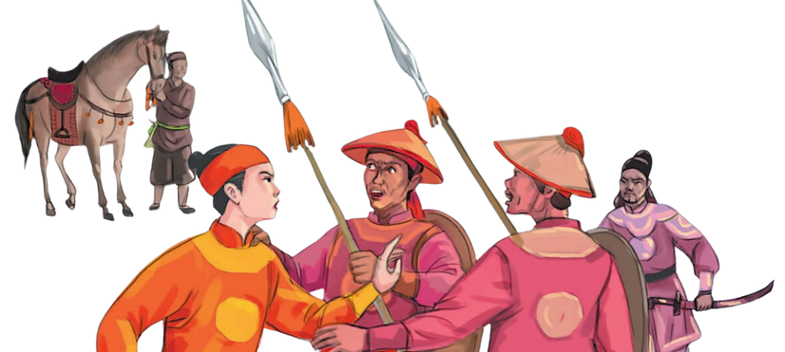
II. Đọc hiểu văn bản
1. Nhân vật
a. Trần Quốc Toản
* Nhân vật hiện lên qua suy nghĩ, khát vọng, cảm xúc:
Khi buộc phải đứng trên bờ nhìn quang cảnh hội nghị của vua Trấn và các vương hầu bàn việc đối phó với giặc, Trần Quốc Toản có những biểu hiện cụ thể:
Cảm thấy nhục nhã khi phải đứng rìa, không được dự họp; nhìn những lá cờ trên thuyền của các vương hầu đến “rách mắt”
Ước ao được xuống thuyền rồng dự bàn việc nước và quý trước vua tàu một câu xin đánh
“thẫn thờ” nhìn bến Bình Than
Muốn xô mấy người lính Thánh Dực để chạy xuống bền, nhưng sợ tội chém đầu
Năn nỉ quân Thánh Dực mà vẫn không được xuống bến
So sánh điều đang nung nấu trong lòng minh với sự đồng tâm nhất trí của các bố lão ở hội nghị Diên Hồng

Slide 17
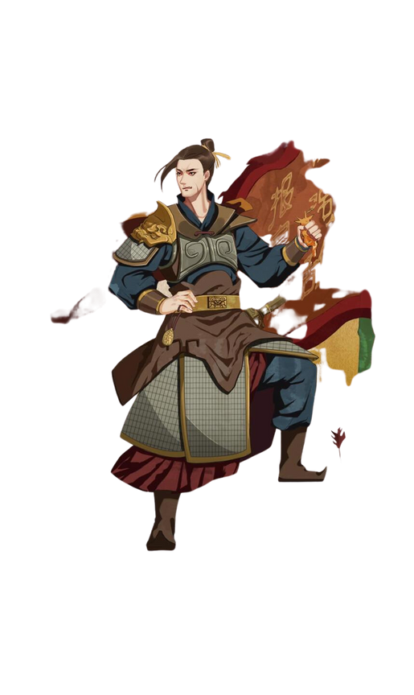
II. Đọc hiểu văn bản
1. Nhân vật
a. Trần Quốc Toản
Nhân vật hiện lên qua hành động khác thường:
+ Hành động khác thường của Trần Quốc Toản là
"xô mấy người lính Thánh Dực ngã chúi, xăm xăm xuống bến”
“tuốt gươm, mắt trừng lên"
“doạ chém người ngăn cản, đỏ mặt quát lớn trước mặt viên tướng”
“múa tít gươm khiển cho không ai có thể đến gần để cản bước mình...”

Slide 18
II. Đọc hiểu văn bản
1. Nhân vật
a. Trần Quốc Toản
Nhân vật hiện lên qua hành động khác thường:
+ Ở thời phong kiến, hành động của Trần Quốc Toản được xem là khinh thường phép nước, phạm vào trọng tội, có thể bị chém dầu. Mặc dù biết rõ điều đó, nhưng vì quá lo lắng cho đất nước, căm thù giặc, nóng lòng muốn tỏ bày chủ kiến của mình với vua, Trần Quốc Toản mới hành động liều lĩnh như vậy.

Slide 19
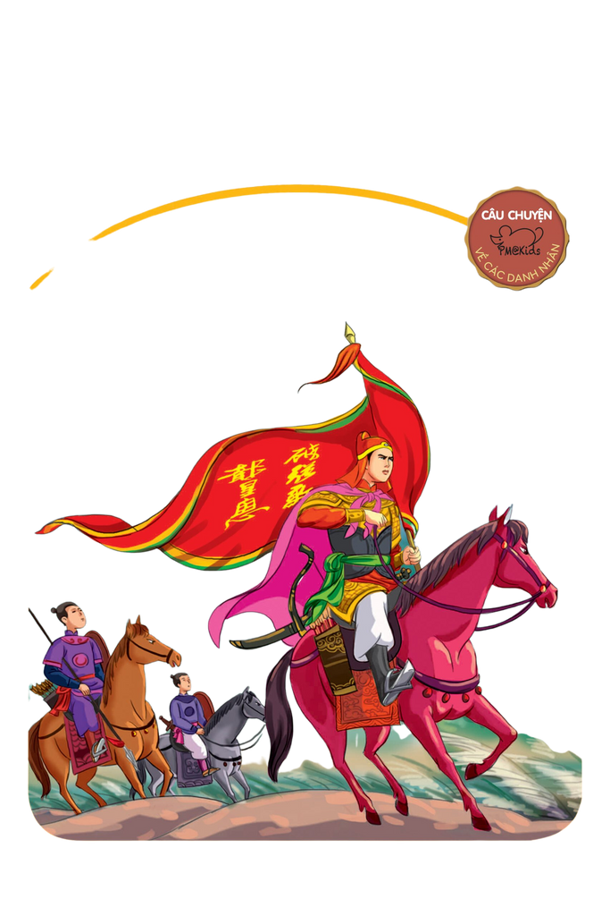
II. Đọc hiểu văn bản
1. Nhân vật
a. Trần Quốc Toản
NHẬN XÉT
Tất cả đều thể hiện tấm lòng yêu nước, căm thù giặc, muốn góp sức mình để đánh đuổi quân xâm lược. Đó là tâm trạng của một người tuổi nhỏ mà chỉ lớn.

Slide 20
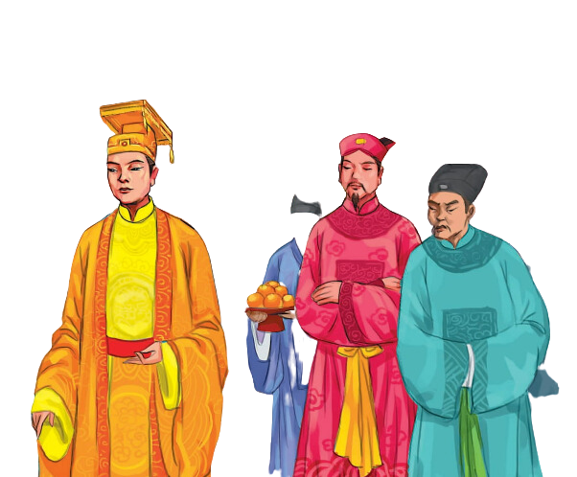

II. Đọc hiểu văn bản
1. Nhân vật
b. Vua Thiệu Bảo
Hoàn cảnh
Lúc cuộc họp tạm nghỉ, vua Thiệu Bảo nghe tiếng ồn ào trên bến, nhìn lên thấy Hoài Văn Hầu đang giằng co với quân Thánh Dực.
Trần Quốc Toản xồng xộc chạy xuống bến quỷ tàu với vua xin hãy cho đánh.
Sau khi nghe lời tâu đó, vua thấy Trần Quốc Toản run bắn, tự đặt gươm lên gáy mình, sẵn sàng chịu tội.
Vua cũng nghe lời kết tội nặng nề của Trần Ích Tắc đối với hành động liểu lĩnh của Trấn Quốc Toản.

Slide 21
II. Đọc hiểu văn bản
1. Nhân vật
b. Vua Thiệu Bảo
Thái độ và cách ứng xử của nhà vua
Mim cười gật đầu vi nhận thấy ý nguyện đánh giặc của Trần Quốc Toản hợp ý mình.
Biết tội làm trái phép nước của Hoài Văn Hầu, nhưng tha thứ vì thể tất cho hành động nóng nảy. Đặc biệt nhà vua thấy chí khí đáng trọng của một người còn trẻ mà biết lo cho vua, cho nước.
Vua khuyên giải, động viên Hoài Văn Hầu một cách nhẹ nhàng, ôn tồn, lại còn ban thưởng cam quý.

Slide 22
II. Đọc hiểu văn bản
1. Nhân vật
b. Vua Thiệu Bảo
NHẬN XÉT
Thái độ, cách ứng xử đó cho thấy vua vừa nghiêm minh, vừa khoan dung, độ lượng. thể hiện tư cách của dăng quân vương, đồng thời cũng là tư cách của người anh đối với đứa em họ chưa đến tuổi trưởng thành. Trên tất cả, nhà vua nhận ra phẩm chất đáng quý của một chàng trai trẻ trước hoạ đất nước bị xâm lăng.

Slide 23
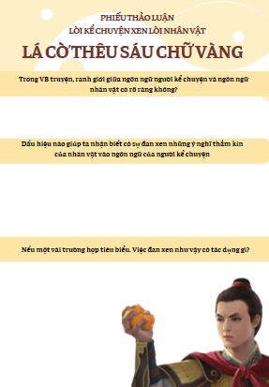
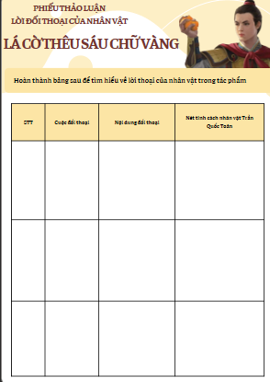
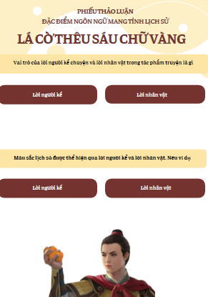
II. Đọc hiểu văn bản
TÌM HIỂU ĐẶC SẮC NGHỆ THUẬT
HS đọc kĩ lại văn bản và thực hiện thảo luận nhóm (4 – 6 HS) tìm hiểu về các nội dung bằng việc hoàn thành các phiếu học tập về:
1. Ngôn ngữ người kể và ngôn ngữ nhân vật
2. Lời đối thoại của nhân vật
3. Đặc điểm ngôn ngữ mang tính lịch sử
Thời gian: 20ph

Slide 24
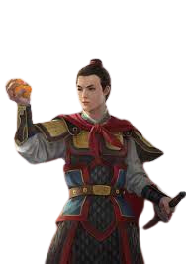
II. Đọc hiểu văn bản
2. Nghệ thuật kể chuyện
a. Ngôn ngữ nhân vật và ngôn ngữ người kể chuyện
Trong mạch kể của người kể chuyện ngôi thứ ba, bỗng nhiên xuất hiện lời của một nhân vật ở ngôi thứ nhất, hoặc nghe một giọng khác lạ cất lên, không thuộc giọng kể.
Thì ra các con trai của Hưng Đạo Vương đều đủ mặt. Những người em họ ấy, chẳng qua chỉ hơn Hoài Văn dặm sáu tuổi. Cha ta mất sớm, nên ta mới phải đứng rìa nhục nhà thế này! Mất Hoài Văn giương to đến rách, nhìn những lá cờ bay múa trên những đoàn thuyền đẹp như gấm như hoa.

Slide 25
II. Đọc hiểu văn bản
2. Nghệ thuật kể chuyện
a. Ngôn ngữ nhân vật và ngôn ngữ người kể chuyện
Trong mạch kể của người kể chuyện ngôi thứ ba, bỗng nhiên xuất hiện lời của một nhân vật ở ngôi thứ nhất, hoặc nghe một giọng khác lạ cất lên, không thuộc giọng kể.
Nó giả tiếng mượn đường, kì thực là để cướp sống lấy nước Nam. Chỉ có việc đánh, làm gì phải kéo ra tận đây mà bàn đi bàn lại Chao ôi! Lúc này mà Hoài Văn được xuống thuyền rồng và được bàn việc nước!

Slide 26
II. Đọc hiểu văn bản
2. Nghệ thuật kể chuyện
a. Ngôn ngữ nhân vật và ngôn ngữ người kể chuyện
Trong mạch kể của người kể chuyện ngôi thứ ba, bỗng nhiên xuất hiện lời của một nhân vật ở ngôi thứ nhất, hoặc nghe một giọng khác lạ cất lên, không thuộc giọng kể.
Sự đan xen này chúng tỏ người kể chuyện ngôi thứ ba đồng điệu, đồng cảm với nhân vật. Những ước vọng, tâm tư của nhân vật cũng chính là điều mà người kể chuyện mong muốn.

Slide 27
II. Đọc hiểu văn bản
2. Nghệ thuật kể chuyện
b. Lời đối thoại của nhân vật
STT | Cuộc đối thoại | Nội đung đối thoại | Nét tính cách được bộc lộ
1 | Trần Quốc Toản và quân Thánh Dực | Hai bên cãi cọ, xung đột nhau khi Trần Quốc Toản vượt quá giới hạn cho phép. | Qua cuộc thoại, Trần Quốc Toản bộc lộ sự bức xúc, nóng này, thiếu kiềm chế, diệu có thể dẫn đến nguy hiểm.
2 | Trần Quốc Toản và chú ruột là Chiêu Thành Vương | Hai bên đối đáp, làm rõ nguyên nhân Trần Quốc Toản đến bến Bình Than gây náo loạn và tiết lộ thông tin bước đầu của việc bản bạc | Cuộc thoại thể hiện sự suy nghĩ chín chắn của Trần Quốc Toản trước tình thế đất nước đối diện với hoạ ngoại xâm.
3 | Trần Quốc Toản với vua Thiệu Bảo | Trần Quốc Toản đã nói được với vua điều nung nấu trong lòng; vua phán xử độ lượng hành động nóng nảy của Trần Quốc Toản, đánh giá cao ý thức vì vua, vì nước của một bé tôi non trẻ. | Cuộc thoại cho thấy một Trần Quốc Toản mạnh mẽ, ngay thẳng, dám làm dám chịu, đặt vận mệnh đất nước cao hơn tính mạng bản thân.

Slide 28
II. Đọc hiểu văn bản
2. Nghệ thuật kể chuyện
c. Đặc điểm ngôn ngữ mang tính lịch sử
Lời nhân vật
Làm nổi bật các mối quan hệ
Bộc lộ cá tính của nhân vật.
Lời người kể chuyện
Giới thiệu bối cảnh của câu chuyện
Tả cảnh thiên nhiên, cảnh sinh hoạt
Giới thiệu và miêu tả các phương diện của nhân vật, bình luận, trữ tình

Slide 29
II. Đọc hiểu văn bản
2. Nghệ thuật kể chuyện
c. Đặc điểm ngôn ngữ mang tính lịch sử
Lời người kể chuyện
Lời nhân vật
Những từ ngữ gọi đúng chức tước, địa vị, vật dụng.... của các nhân vật: quan gia, đăng thiên tử, vương hậu, Hưng Đạo Vương, Chiêu Minh Vương, Chiêu Quốc Vương, Hoài Văn Hậu, quân Thành Dục, thuyền ngự, để nghỉ trượng, người nội thị.... Đây là ngôn ngữ thuộc về một thời xa xưa trong lịch sử.
Ngôn ngữ đối thoại giữa các nhân vật cũng cho thấy cách nói năng của con người thời xưa, ví dụ: "Quân pháp và thân, hữu không có phân sự ở đây, nên trở ra cho anh em làm việc. Nhược bằng khinh thường phép nước, anh em tất phải chiếu theo thượng lệnh"; "Ta xuống xin bệ kiến quan gia, không kẻ nào được ghi ta lại. Lôi thôi thì hãy nhìn lưỡi gươm này!".

Slide 30
II. Đọc hiểu văn bản
2. Nghệ thuật kể chuyện
c. Đặc điểm ngôn ngữ mang tính lịch sử
Tác dụng: ngôn ngữ người kể chuyện và ngôn ngữ nhân vật mang màu sắc lịch sử như vậy thể hiện chân thực, sắc nét thực lại đời sống và nét riêng của từng nhân vật, qua đó làm nổi bật chủ đề của tác phẩm.
Lời nhân vật
Làm nổi bật các mối quan hệ
Bộc lộ cá tính của nhân vật.
Lời người kể chuyện
Giới thiệu bối cảnh của câu chuyện
Tả cảnh thiên nhiên, cảnh sinh hoạt
Giới thiệu và miêu tả các phương diện của nhân vật, bình luận, trữ tình

Slide 31
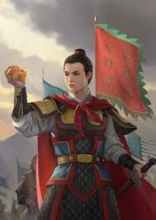
II. Đọc hiểu văn bản
KHÁI QUÁT CHỦ ĐỀ, TƯ TƯỞNG
HS đọc kĩ lại văn bản và trả lời câu hỏi phát vấn: Khái quát chủ đề văn bản và cho biết căn cứ đâu để em khái quát chủ đề như vậy?
Thời gian: 10ph

Slide 32
II. Đọc hiểu văn bản
3. Chủ đề tư tưởng
Có thể khái quát chủ để như sau: VB thể hiện tấm lòng yêu nước, căm thù giặc của người anh hùng nhỏ tuổi Trần Quốc Toản, qua đó cho thấy hào khí, tinh thần chống xâm lược của cha ông ta ở thời Trần.
Việc xác định chủ đề như vậy căn cứ vào sự việc diễn ra (Bối cảnh lịch sử chống giặc Mông Nguyên xâm lược), vào nội dung cơ bản xoay quanh nhân vật chính được miêu tả (Nhân vận có thật trong lịch sử: Trần Quốc Toản, vua Thiệu Bảo) trong đoạn trích.

Slide 33
LUYỆN TẬP

Slide 34
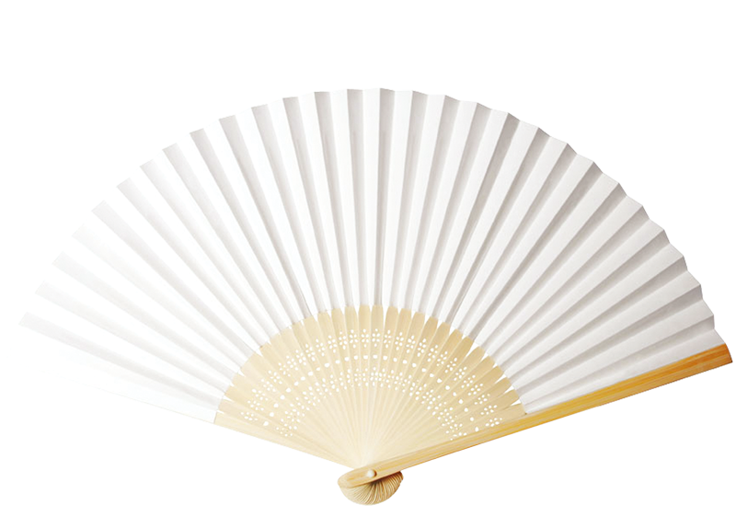


Viết đoạn văn khoảng 150 chữ phân tích chi tiết Trần Quốc Toản bóp nát quả cam.
NHIỆM VỤ

Slide 35
TIÊU CHÍ | CẦN CỐ GẮNG (0 – 4 điểm) | ĐÃ LÀM TỐT (5 – 7 điểm) | RẤT XUẤT SẮC (8 – 10 điểm)
Hình thức (3 điểm) | 1 điểm Bài làm còn sơ sài, trình bày cẩu thả Sai lỗi chính tả Sai kết cấu đoạn | 2 điểm Bài làm tương đối đẩy đủ, chỉn chu Trình bày cẩn thận Chuẩn kết câu đoạn Không có lỗi chính tả | 3 điểm Bài làm tương đối đẩy đủ, chỉn chu Trình bày cẩn thận Chuẩn kết câu đoạn Không có lỗi chính tả Có sự sáng tạo
Nội dung (7 điểm) | 1 – 4 điểm Nội dung sơ sài mới dừng lại ở mức độ biết và nhận diện | 5 – 6 điểm Nội dung đúng, đủ và trọng tâm Có ít nhất 1 – 2 ý mở rộng nâng cao | 7 điểm Nội dung đúng, đủ và trọng tâm Có ít nhất 1 – 2 ý mở rộng nâng cao Có sự sáng tạo
Điểm
TỔNG

Slide 36
Bài làm tham khảo
Chờ đợi quá lâu trên bến mà không được gặp vua để xin đánh, Quốc Toản bèn xông vào thuyền rồng đòi gặp vua để yết kiến và nói lên nguyện vọng của mình. Hiểu rõ đầu đuôi sự tình, vua cho chàng đứng dậy và thứ tội. Chàng tuy đã làm trái phép nước, nhưng thấy Quốc Toản còn trẻ mà đã biết lo việc nước nên vua đã ban cho chàng một quả cam. Việc ban thưởng quả cam cho thấy nhà vua rất tán thưởng hành động này của chàng. Ấm ức vì bị vua xem thường là trẻ con và lo lắng nghĩ tới quân giặc vẫn đang hoành hành, lăm le đè đầu cưỡi cổ dân mình, Quốc Toản bóp nát quả cam vua ban lúc nào không hay. Chi tiết này cũng cho thấy sự gan dạ, dũng cảm, phẩm chất anh hùng của Trần Quốc Toản.
(Nguồn: Loigiaihay.com)

Slide 37
VẬN DỤNG
LIÊN HỆ

Slide 38

Chia sẻ những câu chuyện, quan điểm và giá trị của lí tưởng sống, tinh thần yêu nước và sự quyết tâm của người trẻ trong thời đại ngày nay.
CHIA SẺ
Có thể tham khảo gợi ý sau:
1. Lê Minh Châu với ý chí nghị lực
2. Nguyễn Phương Anh cô gái đầy ý chí và nghị lực
3. Đoàn Phạm Khiêm và ý chí nghị lực
4. Chantelle Whitney Brown Young

